Slide 1
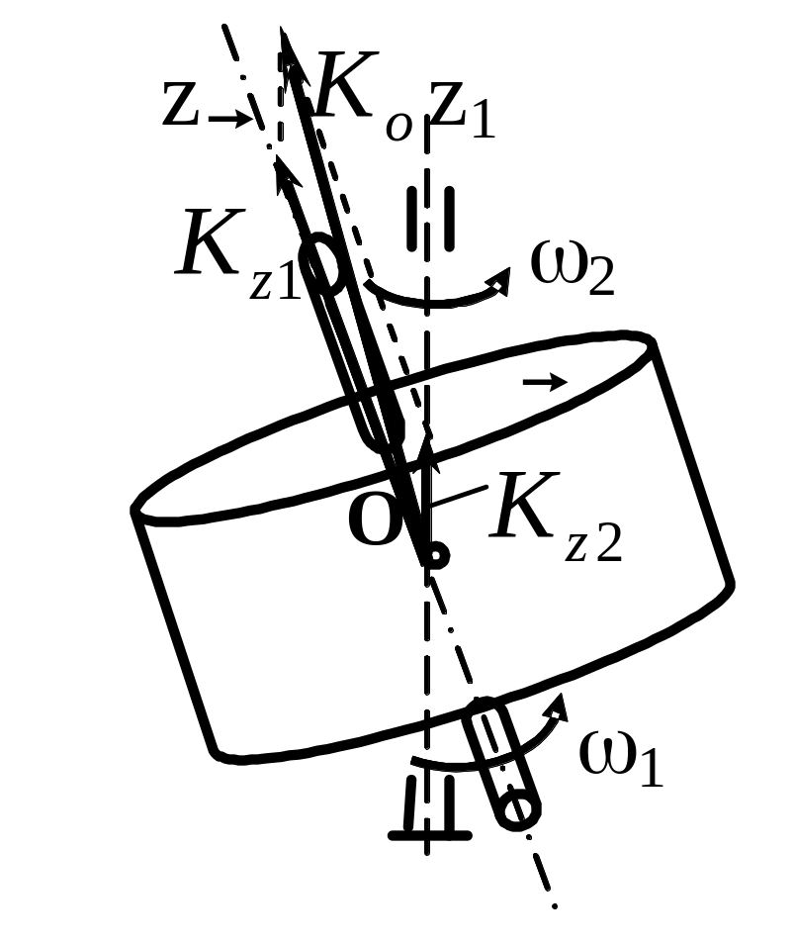
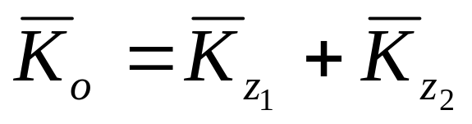
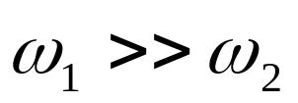
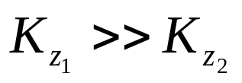
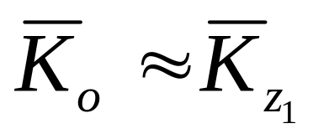
16. ПРИБЛИЖЕННАЯ ТЕОРИЯ ГИРОСКОПА
16.1. Элементарное представление о гироскопе
Гироскопом называется твердое тело, имеющее ось, которая при вращении тела может изменять свою ориентацию в пространстве
Симметричный гироскоп,
ось вращения которого является одновременно его осью симметрии
Допускаемое приближение в теории гироскопа

Slide 2
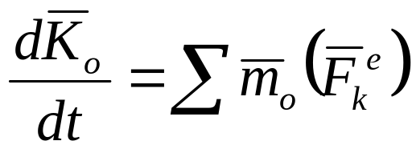
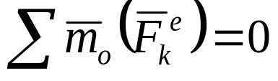
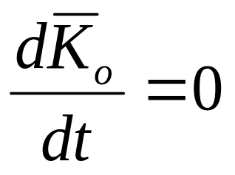
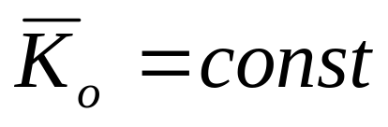
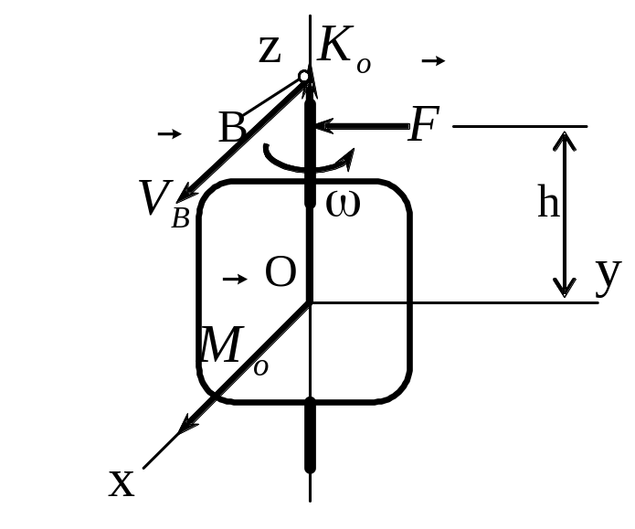
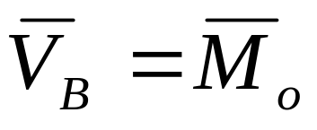
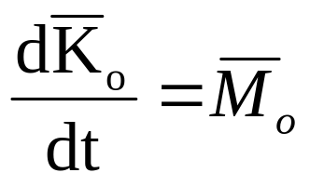
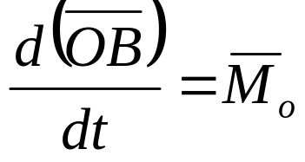
16.2. Основные свойства гироскопа
Свойство свободного гироскопа
Свободным называется гироскоп, центр тяжести которого неподвижен, а его ось может совершать любой поворот вокруг этого центра
ось свободного гироскопа сохраняет неизменное свое направление в инерциальной системе отсчета
Теорема Резаля

Slide 3
Скорость конца вектора кинетического момента тела относительно центра О равняется по модулю и направлению главному моменту внешних сил относительно того же центра
Выводы:
1) под действием силы, приложенной к оси, гироскоп отклоняется не в направлении действия силы, а в направлении вектора момента этой силы;
2) если действие силы прекращается, то останавливается и перемещение оси гироскопа. В этом проявляется свойство устойчивости быстро вращающегося гироскопа.

Slide 4
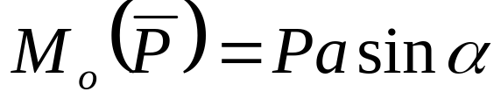
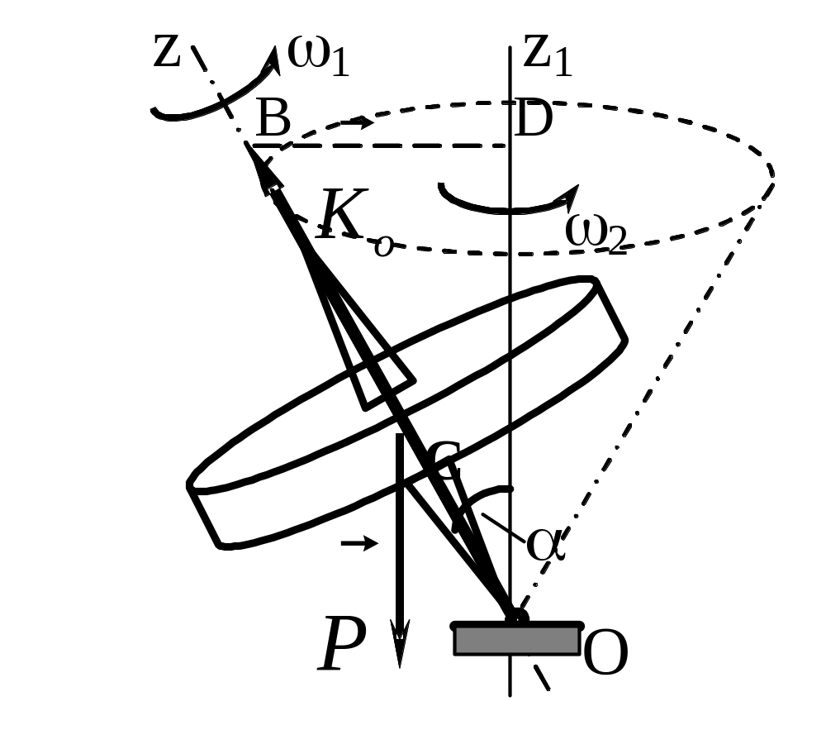
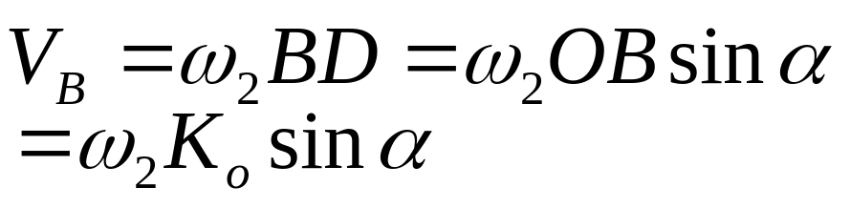
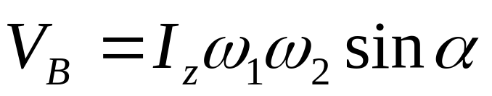
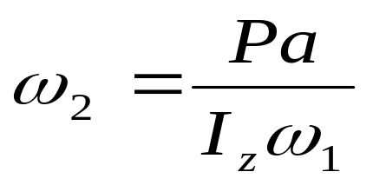
Регулярная прецессия тяжелого гироскопа
скорость конца вектора кинетического момента тела относительно центра О равняется по модулю и направлению главному моменту внешних сил относительно того же центра

Slide 5
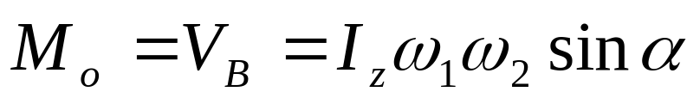
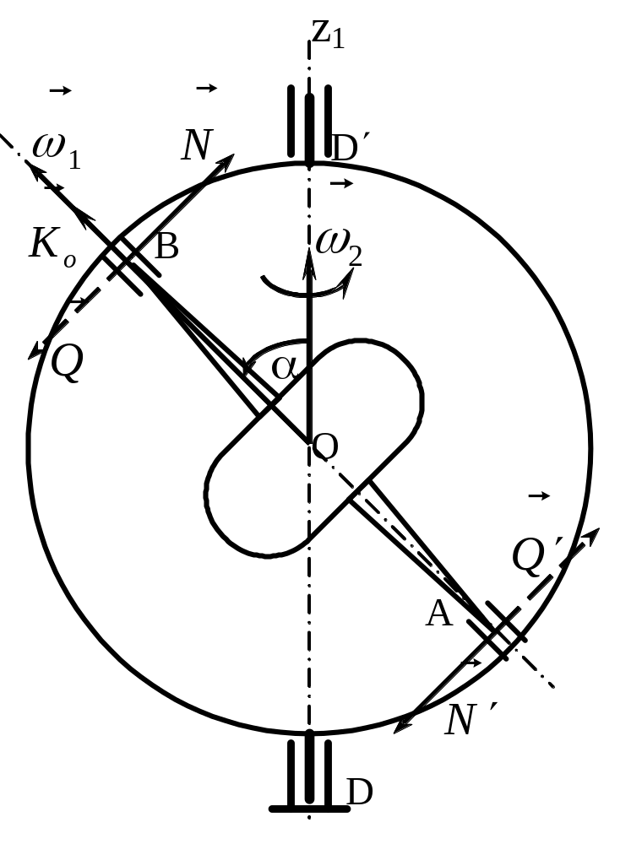
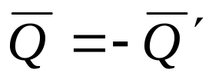
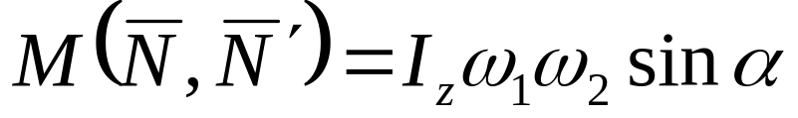
Гироскопический эффект
- гироскопическая пара
Правило Жуковского:
если быстро вращающемуся ги-роскопу придать вынужденное прецессионное движение, то на подшипники, в которых закреп-лена его ось, будут действовать силы, образующие пару, с мо-ментом, стремящимся кратчай-шим путем установить ось соб-ственного вращения параллель-но оси прецессии так, чтобы направления векторов ϖ₁ и ϖ₂ при этом совпали

Slide 6
